Slide 1
Status.
Hva må til? Hva nå?
Informasjonssikkerhet i Kommune-Norge
IT Forum Vest 2023

Slide 2
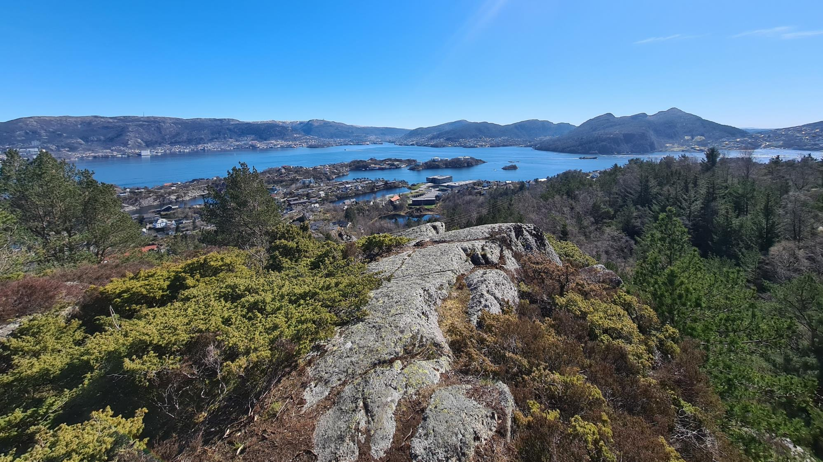
Hva skal vi (forsøke å) svare ut?
Hvor vi som kommuner kommer fra
Hvordan det står til der ute i kommune-Norge (på dette området)
Hvor vi bør bevege oss

Slide 3
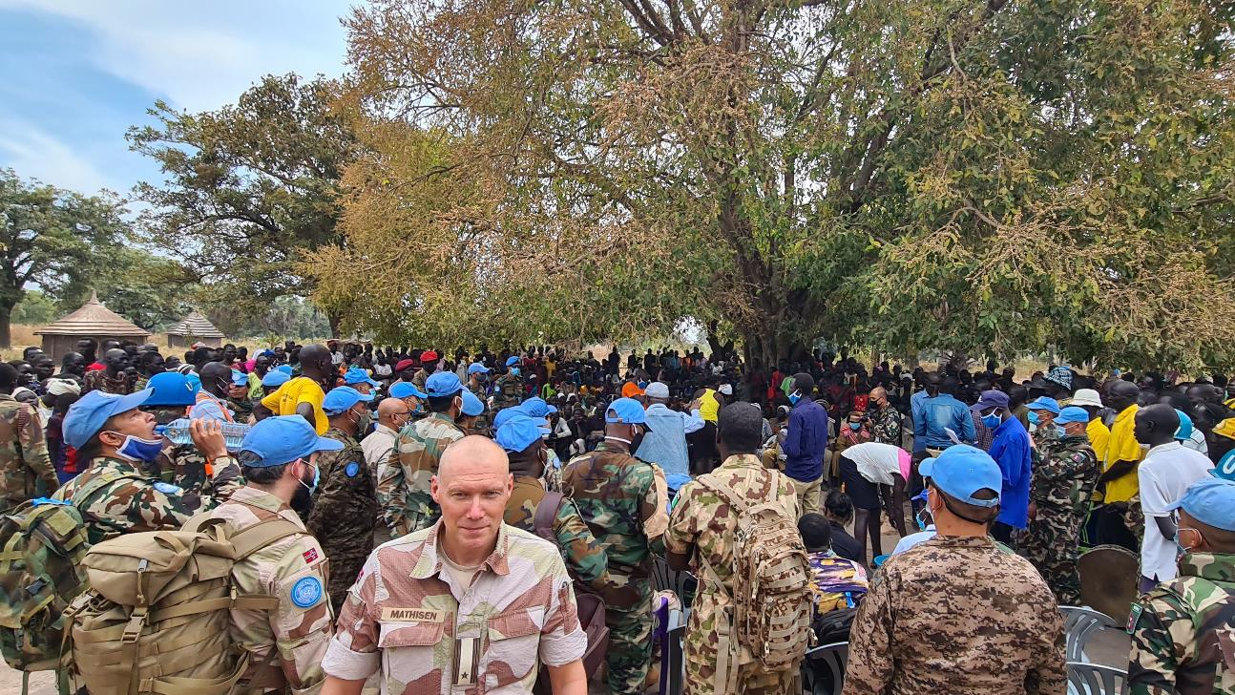
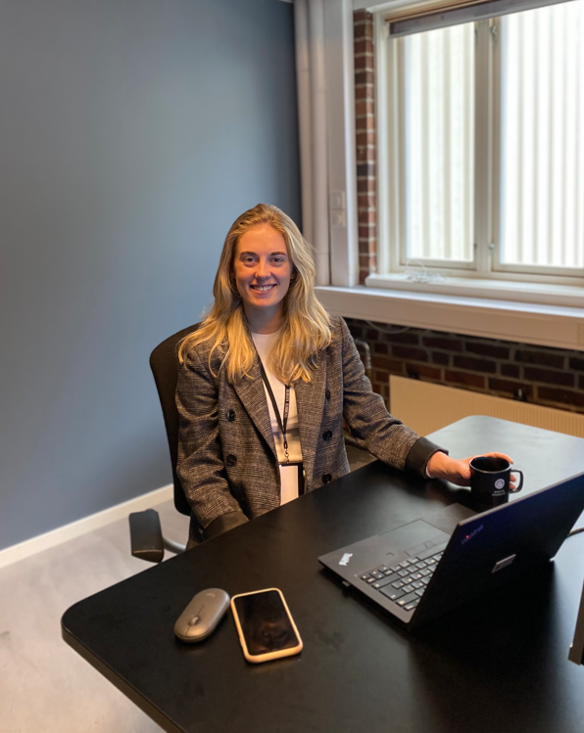
Om oss

Slide 4
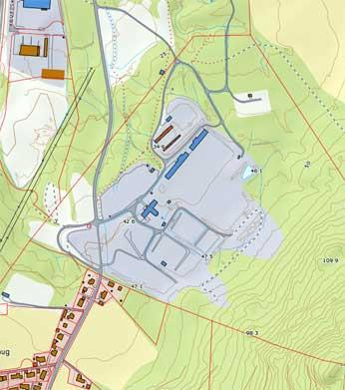
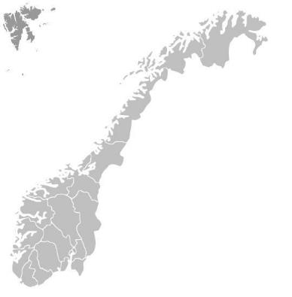
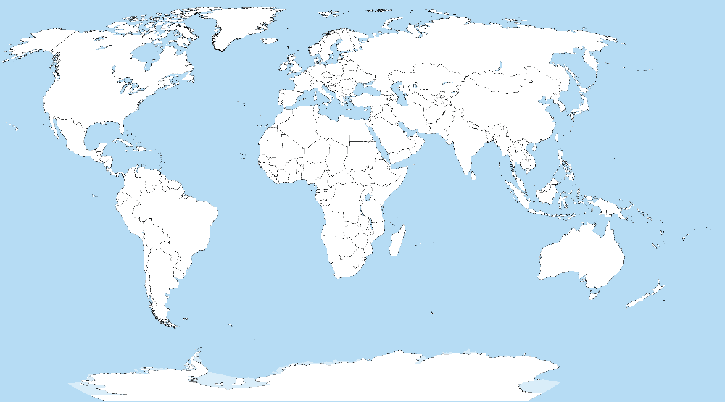
Kontekst
Internasjonalt: Det viser seg at ting kan endre seg
  Hackere i hettegensere er ikke det de engang var
  Stater gjør vonde ting med sine motstandere, individ som andre stater
  Vi får stadig nye konflikter i nærområdene
  Vi har et potensiale til å havne i nye, uoversiktlige konflikter
Nasjonalt: Vi har gjort en del, men ligger nok bakpå
  De siste årene har det skjedd en del. Nesten alle sektorer har fått utpekt SRM/CERT
  Vi har fått bokstavelig talt en haug med veiledere
  Presset mot kommunene øker, vi må produsere mer for mindre
Lokalt: Hverdagen
  Vi har så komplekse løsninger at ikke engang vi selv kjenner dem, og vi kjører på med nye

Slide 5

Utvikling innen teknologi og tjenester, krav til kommunene
Din kommune
Er det rart vi synes ting er vondt og vanskelig?

Slide 6

Situasjon
Uvitende og uforberedt
«Safety depends on luck»
Oppmerksom
«Safety depends on awareness»
Årvåken
«Safety depends on readiness»
Handling
«Safety depends on decisive action»
Col. Jeff Cooper, US Marines

Slide 7

Vi mangler oversikt
Vi mangler evne til å håndtere og reetablere
Vi mangler evne til å overvåke og oppdage
Vi mangler oversikt
Vi mangler evne til grunnsikring

Slide 8
Er det virkelig så svart?

Slide 9

Hvor skal vi gå herfra?

Slide 10

Digital robusthet i kommunal sektor
Hvordan skal vi møte utfordringsbildet?

Slide 11

Lokalt i den enkelte kommune
Regionalt – samarbeid mellom flere kommuner
Nasjonalt – Noe må løses på nasjonalt nivå

Slide 12


Hva må til i den enkelte kommune?
Ganske mye: ansvaret ligger i den enkelte kommune
Et sett av minimumstiltak
Må gjennomføres av alle. Realistisk?

Slide 13

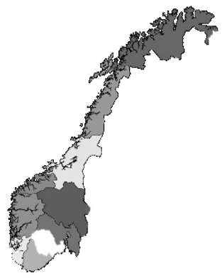
Hva kan vi løse sammen?
Mye tilsier at vi i større grad bør samarbeide om oppgaveløsingen
Kanskje til og med nødvendig?
Samarbeid om etablering av sikkerhets- og kompetansesenter

Slide 14

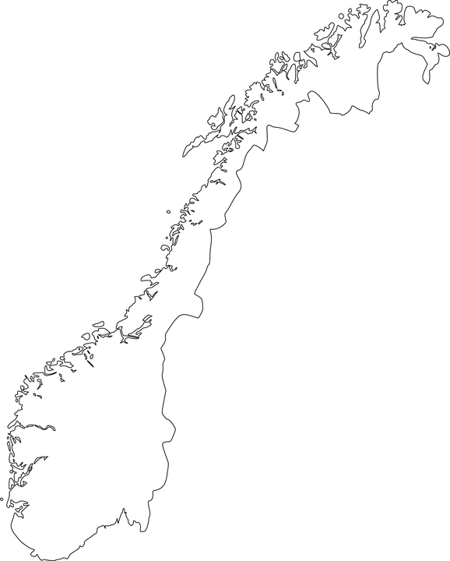
Hva må løses nasjonalt?
Veiledning og rådgivning til kommunal sektor
Styringsevne og samstyring
Sektorvis responsmiljø for kommunal sektor!

Slide 15

Sammen kan vi gjøre mer
Noe må løses av andre
Alle må gjøre noe

Slide 16
Takk for oppmerksomheten!

